Slide 1


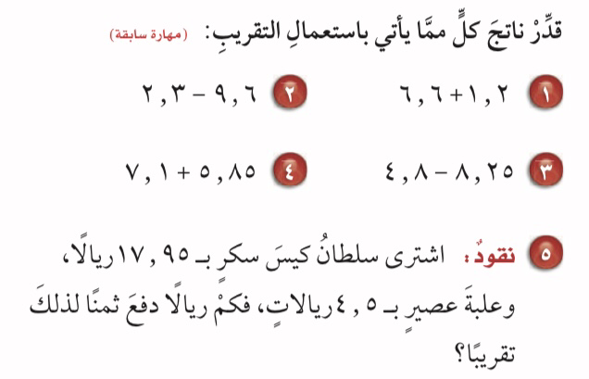



الفصل ٦
التهيئة
( العمليات على الكسور الاعتيادية )

Slide 2
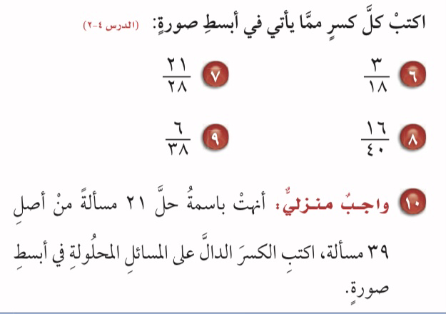
الفصل ٦
التهيئة
( العمليات على الكسور الاعتيادية )

Slide 3
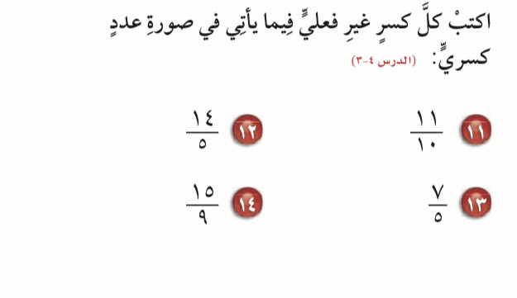
الفصل ٦
التهيئة
( العمليات على الكسور الاعتيادية )

